Slide 1
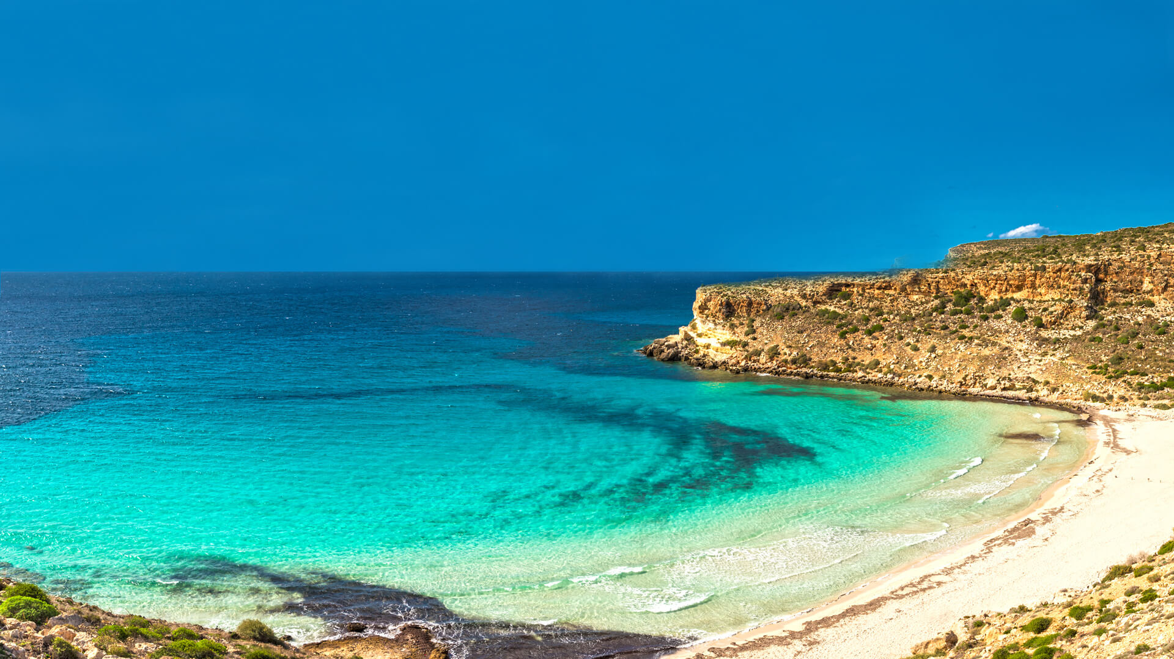
IL VIAGGIO DEI SOGNI IN SICILIA
Docente: Gaetana Maria Mainenti Alunna: Ginevra Viola
Matera: Geografia Classe I° B
Questa immagine raffigura la spiaggia dei Conigli

Slide 2
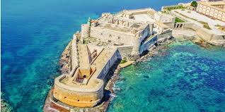
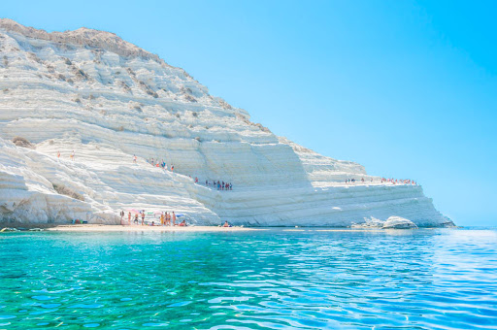
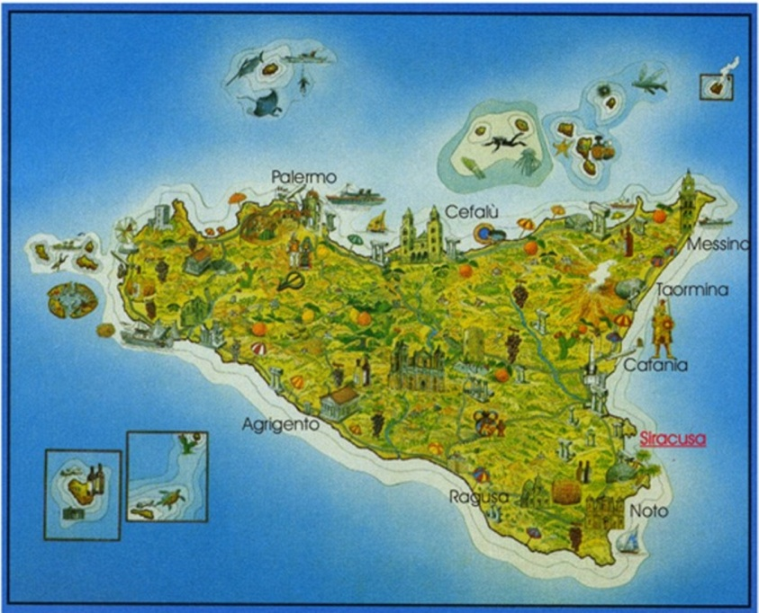
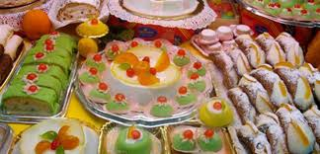
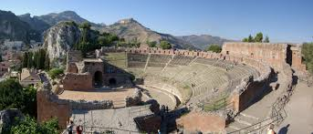
LA SICILIA: E’ l’isola più GRANDE del Mediterraneo e la regione più estesa d’Italia. Baciata da tre Mari, con capoluogo Palermo. Luogo di cultura con influenze arabe, fenicie, normanne e greche. Terra di tradizioni e sapori.
Questa immagine raffigura l’isola di Ortigia
Tra le città caratteristiche del territorio è consigliato andare a visitare: Catania, famosa per l’Etna, un vulcano ancora attivo.
Palermo, con la sua cattedrale Arabo-Normanna sorta sulle catacombe paleocristiane.
Infine, Siracusa consigliata per la sua spendita Ortigia, l’isola sul mare.
Questa immagine raffigura la Scala dei Turchi
scogliera bianca che cade a picco sul mare cristallino. L’isola dei Conigli, con la sua spiaggia considerata la più bella del mondo. L’sola delle Correnti, chiamata cosi dalle sue forti correnti, dovute dall’incontro di due mari: il Mar Mediterraneo e il Mar Ionio.
PERCHE’ VISITARLA?
Visitarla non solo per i bagni nelle acque cristalline, ma soprattutto per l’immensità di bellezze artistiche, per i paesaggi che offre e per le squisite tradizioni culinarie.
Tra le spiagge più belle della Sicilia non può mancare la visita alla Scala dei Turchi, caratterizzata dalla splendida
Questa immagine raffigura i piatti della tradizione
Tra le bontà locali da gustare, sia dolci che salate, abbiamo: i cannoli farciti di ricotta e canditi; la cassata; gli arancini; le mandorle di Avola; i pistacchi di Bronte e tanto e tanto altro ancora!
Teatro Greco Di Taormina
Facciamo un salto nel passato!
Tra i monumenti più interessanti da visitare, si consiglia il Teatro Greco di Taormina e la Valle dei Templi ( AG).

